Slide 1
Історія, історики, письменники та поети
Тема уроку
За підручником для 5 класу
«Вступ до історії»
під редакцією О. В. Гісем.

Slide 2
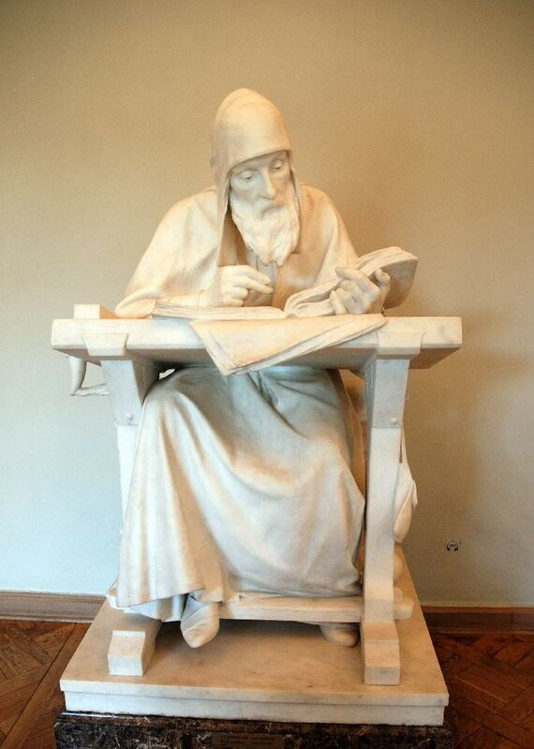
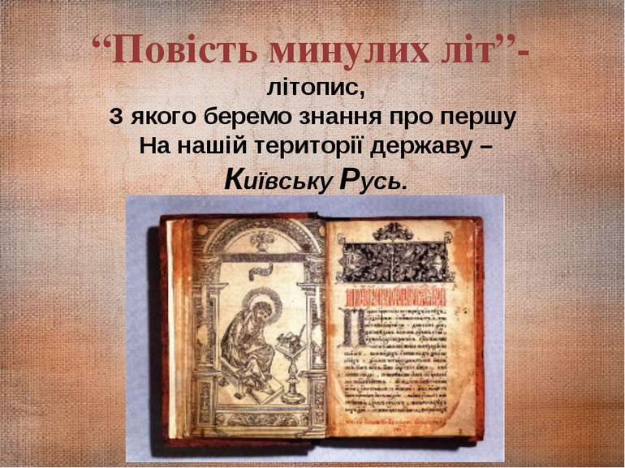
1. Розвиток української історичної науки
Першими історичними творами були літописи
Нестор Літописець
Нестор Літописець
Написана Нестором у 1113 р

Slide 3
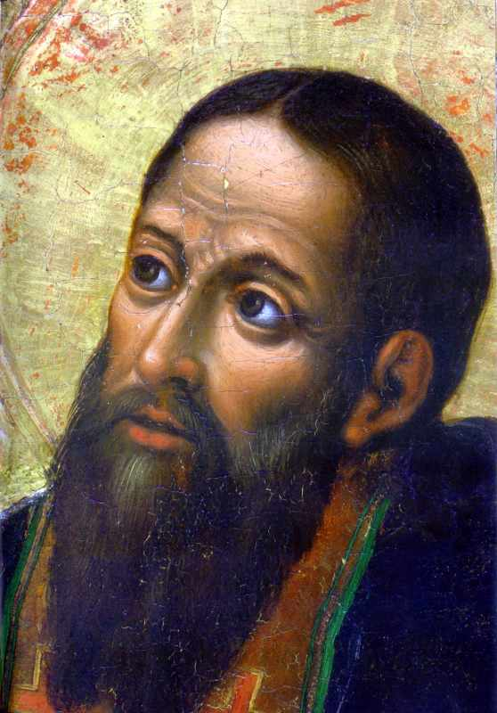

Феодосій Сафонович
1672
Ректор Києво-Могилянського колегіуму

Slide 4
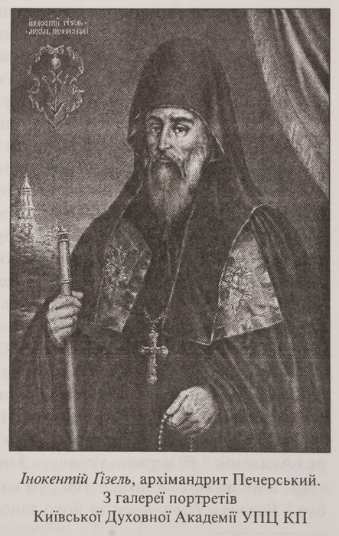
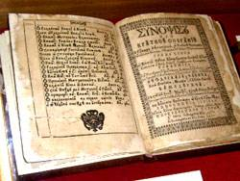
«Синопсис»
1674
Цей твір був своєрідним підручником з історії
Багато істориків вважають, що автором «Синопсису» був архімандрит Києво-Печерської лаври Іннокентій Гізель.

Slide 5
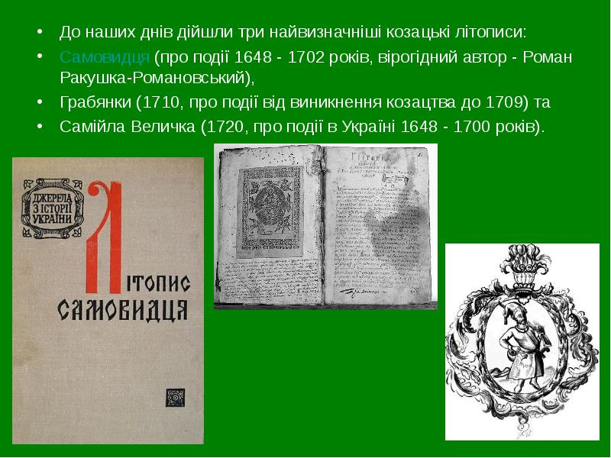
Козацькі літописи
Описані події часів Національно-визвольної війни
під проводом Б. Хмельницького та козацької доби

Slide 6
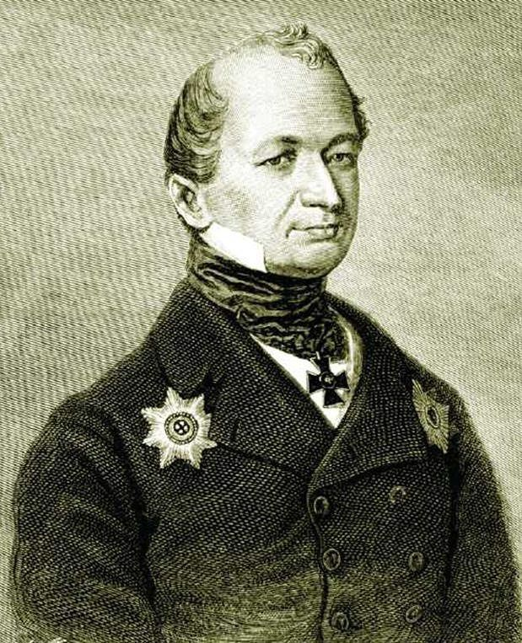

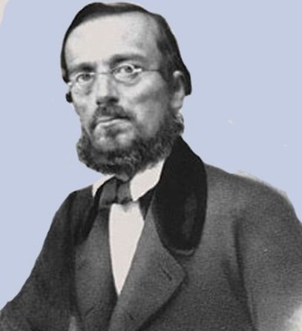
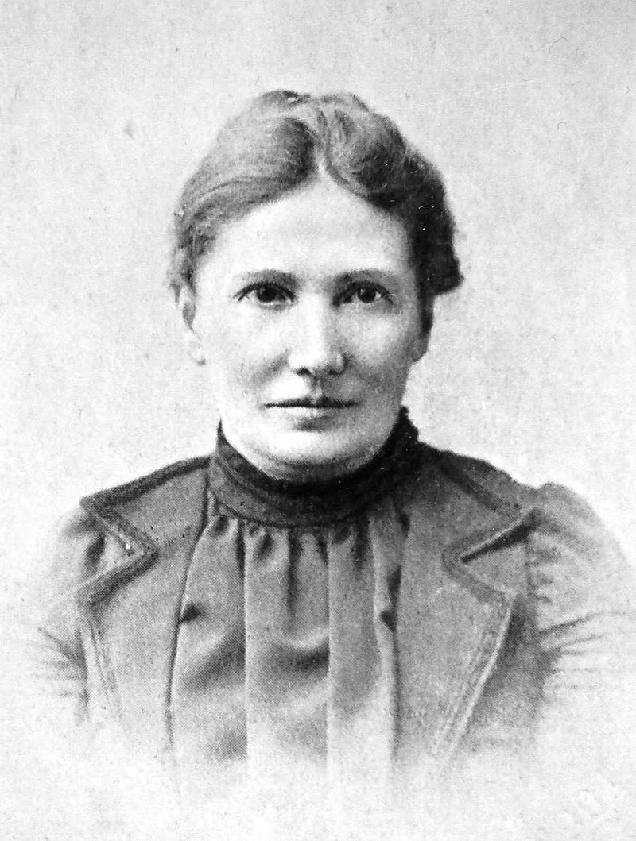
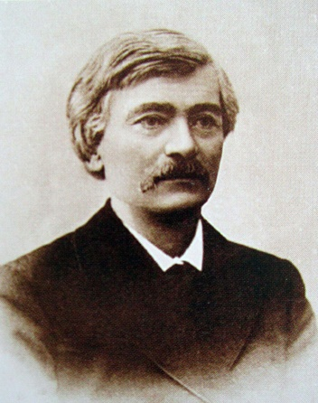
Перші історики України
Перший історик України
Микола Костомаров
налічується понад
300 праць
Дмитро Бантиш-Каменський
Микола Костомаров
Володимир Антонович
Олександра Єфименко
першаї жінка-історик
Першим серед українських істориків почав використовувати термін
Україна-Русь».

Slide 7
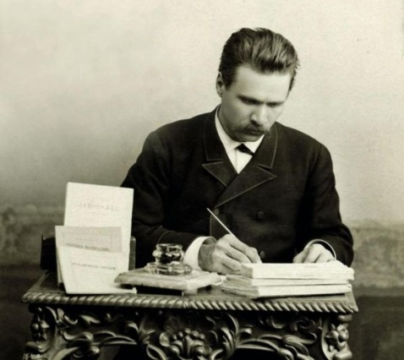
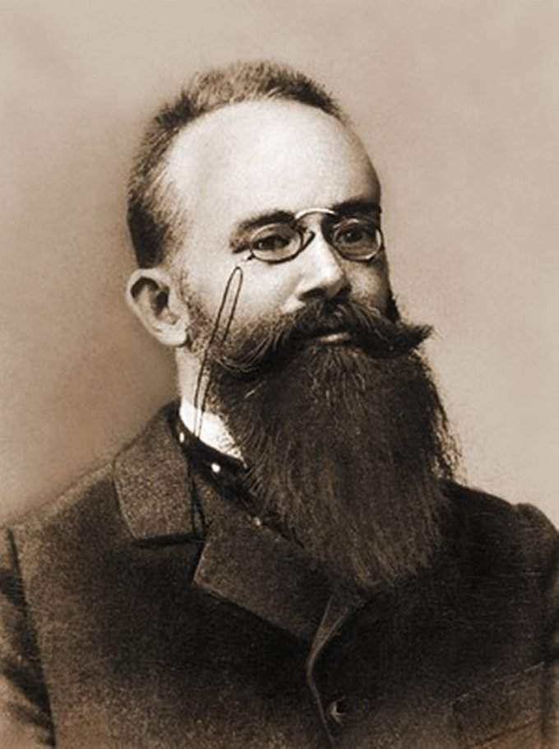
Михайло Грушевський
Дмитро Яворницький
Творчу спадщину складають понад 2 тисячі праць
Чільне місце серед них посідає
«Історія України-Руси»
в десяти томах
Підсумком його багаторічної дослідницької роботи стала
«Історія запорозьких козаків» у трьох томах.
.
Наука, що вивчає розвиток історичної думки, називається історіографією.

Slide 8
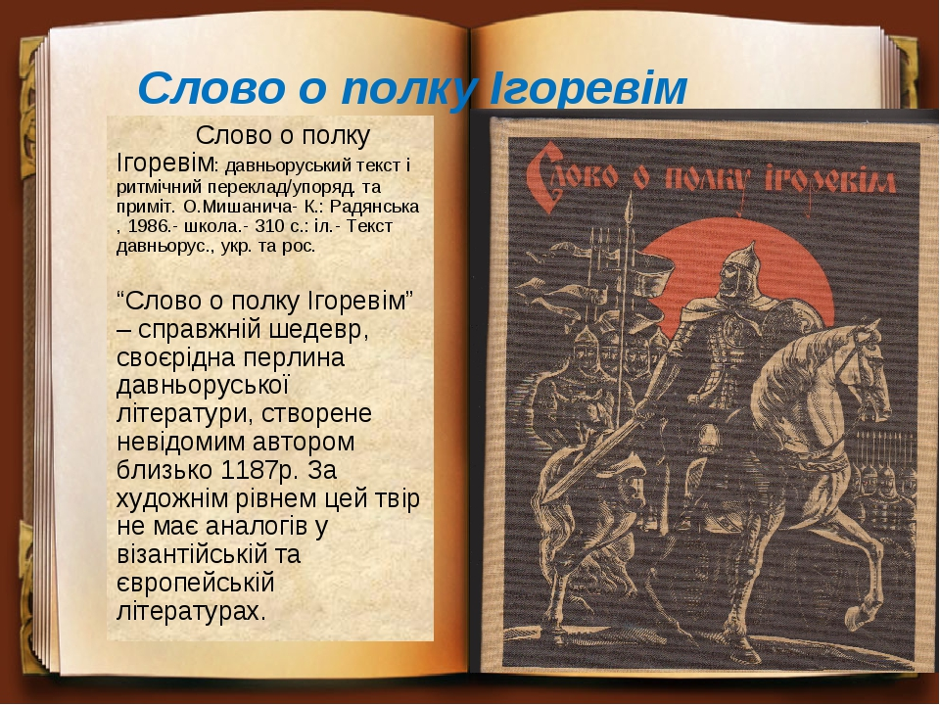

2. Історія в літературних образа

Slide 9




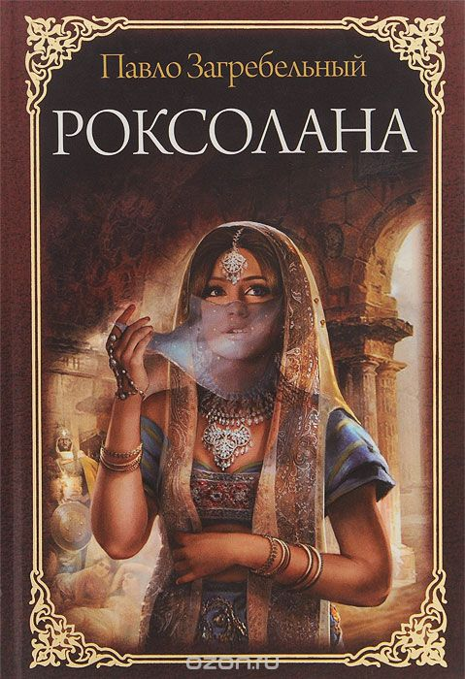
Шедеври історичної літератури

